Slide 1
به نام خدا
گردآورنده: ثنا ستوده
کلاس: هفتم – نسیم3

Slide 2
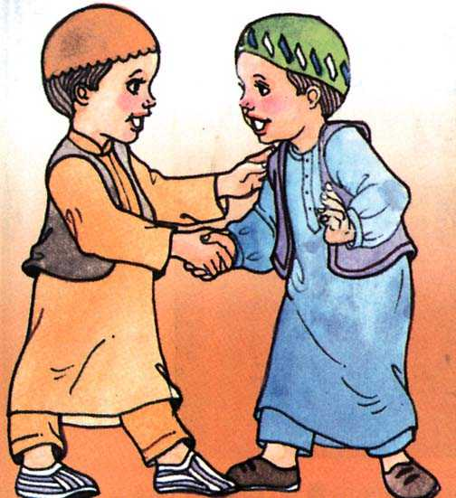
تحیاتی و سلامی لک

Slide 3
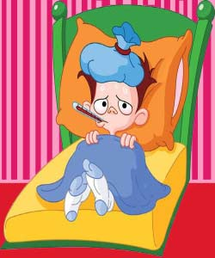
اعتقد انه مریض

Slide 4
عفوا

Slide 5
ارید ان ارسل الی صدیقی زهرا

Slide 6
پایان

